Slide 1
导言
陈弘
nkchh1964@163.com

Slide 2
参考与进一步阅读
张俊山．政治经济学:当代视角[M]．清华大学出版社，2015 ．
陈琳．回到马克思：国外马克思主义经济理论研究·第六章·听马克思讲“资本”的故事：《资本论》演绎[M]．上海人民，2020
北京大学《资本论》教学组．《资本论》释义[M]．北京出版社，1980．
卢森贝．《资本论》注释[M]．三联，1963 ．
塞缪尔·鲍尔斯等．理解资本主义：竞争、统制与变革[M]．中国人民大学出版社，2010．

Slide 3
一、马克思主义经济学的产生
1615年，孟克列钦，向国王亨利四世奉献了一篇有名的文章——《献给国王和王后的政治经济学》· Traite de l′economie Politique dedie a Mon Seigneur le roi et a sa mere reine
三大来源之古典经济学
古典经济学之前
Political Economy
polis：城邦，是古典时期政治组织的基本单位；οἶκος [oikos] ：房舍νόμος [nomos] ：法律

Slide 4
古典经济学之前
Plato （BC427-347）
论述了商品的使用价值和分工
Xenophon （ BC430-355 ）
《经济论》：商品的两个用途：直接使用和交换
Arestoteles （ BC384-322 ）
强调使用价值，认为价值的大小决定于商品为人们所带来的效用交换；最早提出供求关系影响价格的人

Slide 5
古典经济学之前
重商主义 Mercantilism
盛行于15-17世纪·黄金是财富的唯一代表，财富的增加来自于贸易的盈余
重农主义Physiocratism·法国
只有耕种土地的生产阶层才创造财富，反对贸易壁垒，抨击非生产阶层的奢侈，但不反对生产阶层的奢侈消费和巨额支出

Slide 6
作为来源的古典政治经济学
一位学问极好人品极差的典型人物。为了功名，他不择手段向上爬，在他登上学术高峰的同时，心灵也下到了人间地狱
这个思想敏锐而又特别轻浮的军医，既能在克伦威尔的庇护下掠夺爱尔兰，又能为这种掠夺向查理二世跪求必要的爵士封号。这样的祖像是不便公诸世人的。
William Petty （ 1623-1687 ）
主张“用数字、重量和尺度来表达自己想要说的问题” · “统计学之父”
土地是财富之母，劳动是财富之父
预见了农业的产出与劳动的份额将会下降而工业的份额将上升——配第-克拉克定律

Slide 7
古典政治经济学
所谓生产资本的尽快增加是对雇佣劳动最有利的条件这种论点，实际上不过是说：工人阶级越迅速地扩大和增加与它敌对的权力，即越迅速地扩大和增加支配它的他人财富，它就被允许在越加有利的条件下重新为增加资产阶级财富、重新为增大资本的权力而工作，满足于为自己铸造金锁链，让资产阶级用来牵着它走。
每个人都在力图使用他的资本，以使其生产品能得到最大的价值。一般地说，他并没有企图增进公共福利，也不知道他所增进的公共福利有多少。他所追求的仅仅是他个人的快乐、个人的利益。在这样做时，有一只看不见的手引导他去促进一种目标，而这种目标决不是他所追求的东西。由于追逐他一己的私利，他经常地促进了社会利益，且其效果要比他真正想要促进社会利益是所得效果还要大。——《国富论》
A. Smith（1723-1790）古典政治经济学理论体系的建立者
An Inquiry into the Nature and Causes of Wealth of Nature（1776）
劳动是国民财富的源泉，增加国民财富，一是提高劳动者的效率，二是增加生产者数量。前者依靠劳动分工；后者依靠资本增加
经济增长来自于自由市场机制这只看不见的手；政府（国王）不应该干预经济——Laissez Faire
The Theory of Moral Sentiments（1759）

Slide 8
道德情操论
一个人，无论被人们认为如何自私，在其天性中总是很明显地存在着这样一些本性——关心别人的命运，把别人的幸福看成是自己的快乐，虽然除此之外他一无所得。
追逐名利与追求美德是两种截然不同的道路，追求财富的人时常放弃通往美德的道路。通往美德的道路和通往财富的道路往往有着激烈的冲突

Slide 9
经济人假设
经济学为了自己的需要对但丁的名言作了诠释，这句名言是：“对你周围的所有的人，抛弃所有的友善！”A. Sen. 伦理学与经济学
他们都以这样的假定为起点，即经济人、富于情感的人或政治人是没有差别的。人们处处像在市场一样行动，……像“食槽旁的猪”一样追逐货币。……它忽略了理想对克制利益的作用，以及公共精神在政治过程中激励参与者行为的作用。
Steven Kelman. Public Choice and the Public Spirit.

Slide 10
从political economy 到economics
A. T. Cournot，1838，《财富理论的数学原理之研究》
H. H. Gossen ，1854，《人类交换规律与人类行为准则的发展》
1879年，W.S.杰文斯在《政治经济学理论》第二版序言中提出应当用“经济学”代替“政治经济学”
1890年，A. Marshall的Principles of Economics出版

Slide 11
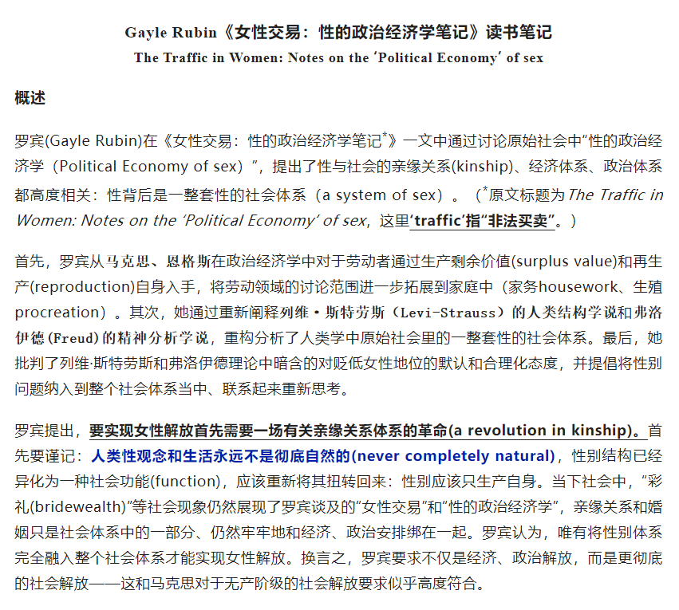
经济学·政治经济学
被赋予了专门的含义——通常就是指马克思主义经济学
在即将进入21世纪的今天, “政治经济学” 和“经济学” 这两个名词都还存在。自它们产生以来, 涵义都有所变化，然而，两者基本上可看作同义语。 新帕尔格雷夫经济学大辞典
政治经济学认识到人是一种社会生物……因此，政治经济学的分析，除了技术变革和收入与财富分配等因素以外，还必须包括诸如社会结构、政治制度和文化准则等非经济的影响。研究政治经济学，应能引导人们提出这样的问题：强调经济迅速增长的重要性，是否必须指的是发展电影、比基尼式游泳衣、除臭剂、钥匙俱乐部和出现环境污染呢?进行政治经济学体系的分析应能引导人们看到：为什么经济增长意味着少数人穷极奢侈而其他人挨饿。威尔伯·发达与不发达问题的政治经济学

Slide 12
二、马克思主义政治经济学
生产关系及其发展规律
生产力合理组织的问题、国民经济计划化的问题等等，并不是政治经济学的对象，而是领导机关经济政策的对象。这是两个不同的领域，不能混为一谈。……政治经济学是研究人们生产关系发展的规律；经济政策则由此作出实际结论，把它们具体化，在这上面建立自己的日常工作。把经济政策的问题堆压在政治经济学上，就是葬送这门科学。
政治经济学的对象是人们的生产关系，即经济关系。这里包括：（一）生产资料的所有制形式；（二）由此产生的各种社会集团在生产中的地位以及他们的相互关系，或如马克思所说的，“互相交换其活动”；（三）完全以它们为转移的产品分配形式。这一切共同构成政治经济学的对象。·斯大林．苏联社会主义经济问题
显然，马克思主义经济学和现代“资产阶级”经济学之间的相对优点，属于不同“层面”。马克思主义经济学可以把资本主义社会的历史演变，纳入到前后统一的理论分析之中,而“资产阶级”经济学则没有对历史展开进一步分析。另一方面,“资产阶级的”的经济学能够抓住资本主义经济日常生活中的现象，它在这一点上胜过马克思主义经济学。另外,这两种类型的经济学所作出的预测，也处于不同的时间范围。如果人们想预测资本主义的长期发展，马克思的理论会比维塞尔、庞巴维克、帕累托或者马歇尔的理论更有效（尽管马歇尔的理论在这方面更为高级）。但是马克思主义经济学在管理中央银行或预测贴现率变化的结果方面有点力不从心。——奥斯卡·兰格
我要在本书研究的，是资本主义生产方式以及和它相适应的生产关系和交换关系。《资本论》第一版·序言
研究生产关系及其发展规律的科学
政治经济学涉及的是社会生产关系不受人们自觉一直调节的自发；当自觉社会来临之时，全部生产资料支配归社会所有，政治经济学也就“消亡”。——希法亭：马克思对理论经济学问题的看法
作为科学的国民经济学的中介，就是意味着一个具有世界历史意义的事件：实现有计划有组织的世界经济。国民经济学的最后一章，就是世界无产阶级的社会革命。 ——卢森堡：国民经济学入门

Slide 13
《资本论》第一版·序言
一个社会即使探索到了本身运动的自然规律——本书的最终目的就是揭示现代社会的经济运动规律——，它还是既不能跳过也不能用法令取消自然的发展阶段。但是它能缩短和减轻分娩的痛苦。
为了避免可能产生的误解，要说明一下。我决不用玫瑰色描绘资本家和地主的面貌。不过这里涉及的人，只是经济范畴的人格化，是一定的阶级关系和利益的承担者。我的观点是把经济的社会形态的发展理解为一种自然史的过程。不管个人在主观上怎样超脱各种关系，他在社会意义上总是这些关系的产物。同其他任何观点比起来，我的观点是更不能要个人对这些关系负责的。

Slide 14
马克思：资本主义生产方式
生产方式是生产力和生产关系的辩证统一
随着新生产力的获得，人们改变自己的生产方式，随着生产方式即保证自己生活的方式的改变，人们也就会改变自己的一切社会关系。哲学的贫困
我们称为资本主义生产的是这样一种社会生产方式，在这种生产方式下，生产过程从属于资本，或者说，这种生产方式以资本和雇佣劳动的关系为基础，而且这种关系是起决定作用的、占支配地位的生产方式。61-63手稿

Slide 15
马克思经济学的特征
谢富胜·马克思主义经济分析范式
首先要明确指出，马克思绝大部分著作，主要以资本主义经济运行为研究领域，这是需要反复注意的，那么，马克思是如何分析资本主义经济运行呢？实际上包含了三个层面：第一个层面，就是纯粹的资本主义经济是如何运行的，这就是政治经济学的原理论！第二个层面，随着技术的变化，资本主义在空间的扩张，资本主义究竟发生了什么样的变化，这种变化究竟怎样改变了资本主义经济运行？这就是资本主义发展的阶段论！第三，在资本主义发展的新阶段，存在哪些矛盾，这些矛盾会引起什么经济问题，如何解决这些问题？这就是资本主义发展的政策论了！
马克思经济学原理分为三个层面：首先是现象层面，大家观察经济，一开始看到的都是一些统计学意义上的经济范畴，工资、利润、财政收支，进出口等各种繁多的数据！其次是第二个层面，这些数据变化的原因。根源是经济中各种关系发生了变化，例如，利润多了，意味着企业或者资本力量相对劳动者增强，不同产业部门利润变化了，意味着不同产业部门在经济中的相对地位的改变，等等！着眼于这些经济关系的变化是因为这些关系是通过资本循环与周转相互联系和建构起来的。最后，技术与组织在变化，各个经济主体在组织中地位发生变化，那么为什么技术与组织会发生变化呢？这就需要资本积累理论了，而资本积累理论需要两个理论做支撑，一个是竞争，另一个是控制，这两个都需要劳动价值论做基石！
《资本论——政治经济学批判》
功能分析——资本主义经济制度下经济运行
本质分析——对资本主义经济制度，即生产关系的发展变化规律的揭示
“工人阶级的圣经”·《资本论》要告诉工人他们是怎样受到了资本家的剥削，不是告诉资产阶级怎样在现行的经济制度下进行更为有效的管理。所以，经济制度演化的本体论分析是马克思主义政治经济学的目的；经济运行的功能论分析是手段，是为揭示资本主义经济制度本质服务的。

Slide 16
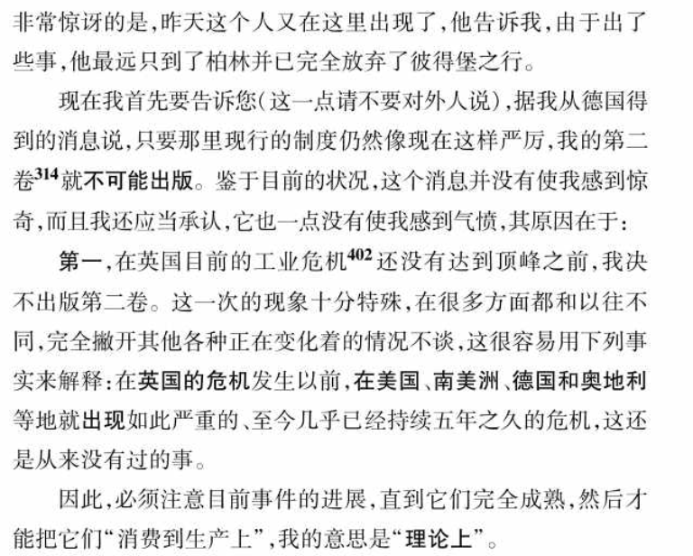
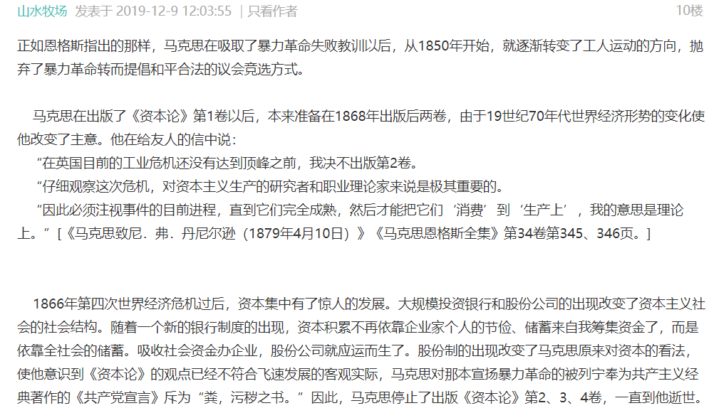
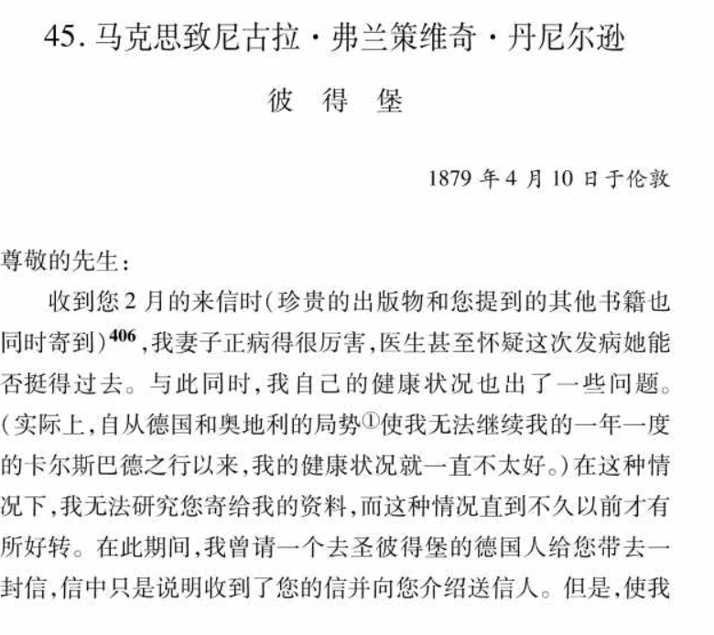
关于资本论·马克思不愿意出版了吗？
马克思从1843年就开始写作《资本论》，在1859年以《政治经济学批判》为题发表，到1867年已经基本完成在9月由出版《资本论》第1卷。出版后受到工人阶级以及工运人士的欢迎，并且热切希望马克思继续出版《资本论》以后各卷，可是马克思在人们的热盼中却戛然而止，一直到1883年马克思去世，人们也没有看到第《资本论》第2、3、4卷。

Slide 17
马克思“很少遗漏有意义的文献。他读什么消化什么，仔细考虑每一个事实或每一个论点，热情地深入细节……不论是批判、反对，或是接受、同意，他总要把每一个问题理解彻底。”
——熊彼特，《资本主义、社会主义与民主》
理论只要说服人，就能掌握群众；而理论只要彻底，就能说服人。所谓彻底，就是抓住事物的根本。
我们决不想把新的科学成就写成厚厚的书，只向“学术”界吐露。正相反，我们两人已经深入到政治运动中；我们已经在知识分子中间，特别是在德国西部的知识分子中间获得一些人的拥护，并且同有组织的无产阶级建立了广泛联系。

Slide 18
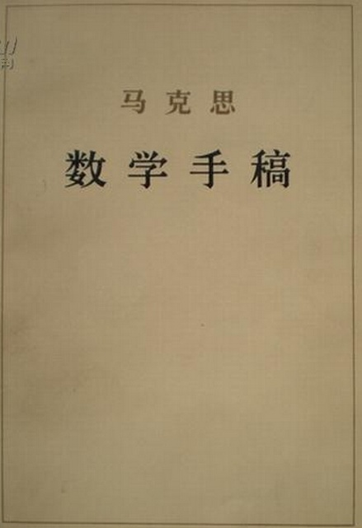
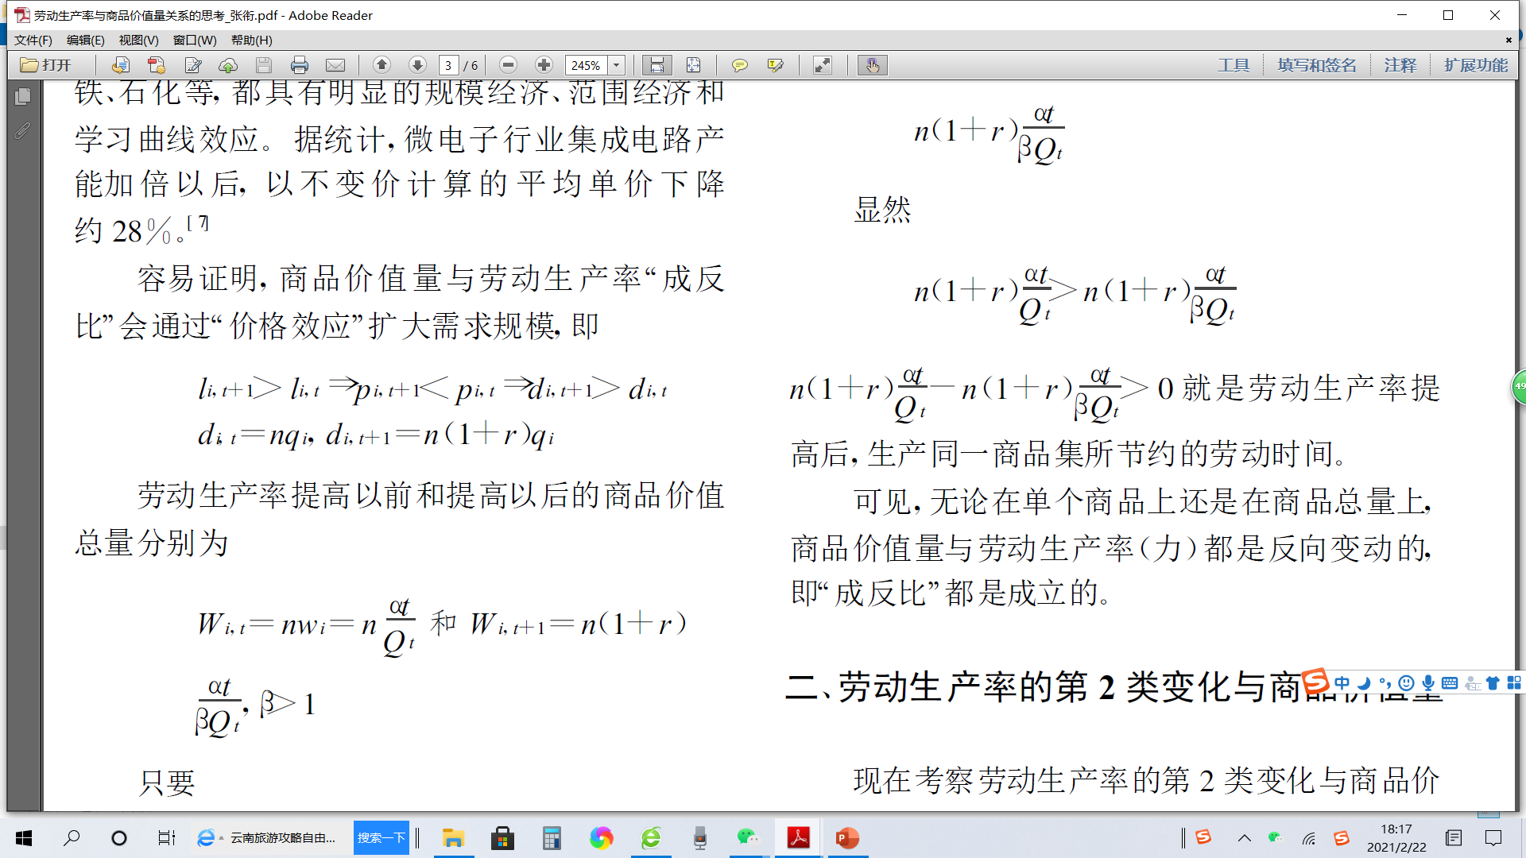
数学
保尔·拉法格．忆马克思：马克思认为“一种科学只有在成功地运用数学时，才算达到了真正完善的地步。”
数理·数理化
置盐定理：在实际工资率不变的前提下，新技术的采用会使利润率上升。置盐信雄．技术变革与利润率， 1961．
价值转型
成反比

Slide 19
政治经济学
生产力是“矢量”
张俊山：在我国，政治经济学这个用语被赋予了专门的含义——通常就是指马克思主义经济学。
田国强：在我看来，凡是从中国国情出发（比如说最基本的国情就是中国共产党的领导，这是一大优势，也是必须承认的客观事实），采用规范的分析框架和研究方法进行内在逻辑的推理和论证，实事求是地来研究上层建筑（国家、体制、制度及其改革）与经济发展关系等方面的问题，都属于中国特色社会主义政治经济学的范畴。

Slide 20
三、政治经济学·社会主义部分
列宁
社会主义=消灭商品、货币
要组织没有企业主的大生产，首先必须消灭商品的社会经济组织，代之以公社的即共产主义的社会经济组织，那时调节生产的就不像现在这样是市场，而是生产者自己，是工人社会本身；那时生产资料就不属于私人而属于全社会
只要仍然有交换，谈论什么社会主义就是可笑的

Slide 21
“战时共产主义政策”
人力物力财力高度集中、国内贸易国有化、余粮收集制、实物配给制、劳动义务制、全部工业国有化
列宁：这种办法不是由经济条件决定的，而在很大程度上是战时条件迫使我们采用的

Slide 22
“新经济政策”
苏联面临着奇灾大祸，除非它能够发展生产，并以有条理的社会劳动习惯代替俄国农民的根深蒂固的传统。在这种情况下，马克思主义者对发达的资本主义的科学技术、生产制度和有组织有规律的劳动过程的重视和羡慕心理比过去增高了。如果昔日的社会民主党倾向于把资本主义生产方式看作是一种它必须与之妥协的有巨大力量而成功的事业的话，那么共产党人也倾向于以同样的敬畏心情把它看作是它必须去学习和借鉴的榜样，而且如果苏联要赶上资本主义并为社会主义打下基础的话，它就得模仿这一榜样。布雷弗曼：《劳动与垄断资本——二十世纪中劳动的退化》
同先进民族比较起来，俄国人是比较差的工作者。在沙皇制度的统治下和农奴制残余存在的时候，情况不可能不是这样。学会工作是苏维埃政权应该充分地向人民提出的一项任务。资本主义在这方面的最新成就泰罗制，同资本主义其他一切进步的东西一样，既是资产阶级剥削的最巧妙的残酷手段，又包含一系列最丰富的科学成就，它分析劳动中的机械动作，省去多余的笨拙的动作，制定最适当的工作方法，实行最完善的计算和监督方法等等。苏维埃政权无论如何都要采用这方面一切有价值的科学技术成果。
应该在俄国组织对泰罗制的研究和传授，有系统地试行这种制度并使之适用。在着手提高劳动生产率的同时，还要考虑到从资本主义到社会主义的过渡时期的特点。这些特点一方面要求为按社会主义方式组织竞赛奠定基础，另一方面要采取强制手段，使无产阶级专政这个口号不致为无产阶级的软弱无力所玷污。
列宁：1921年春天的政治形势向我们表明，在许多经济问题上，必须退到国家资本主义的阵地上去，从“强攻”转为“围攻”
让资本家“赚150%的利润，我们也在所不惜”；“不惜让外国资本家拿走2000%的利润”
汲取资本主义“养分”

Slide 23
斯大林
《苏联社会主义经济问题》
生产关系是社会主义政治经济学研究的对象
社会主义制度下还存在商品生产
社会主义基本经济规律：用在高度技术基础上使社会主义生产不断增长和不断完善的办法，来保证最大限度地满足整个社会经常增长的物质和文化的需要
价值规律一定要起作用；但受到严格限制，只对流通起而对生产不起调节作用

Slide 24
9.4实践：计划经济
宏观经济统计体系MPS（system of material product balance）
市场的引入
1962年叶･利别尔曼在《真理报》上发表了题为“计划･利润･奖金”的文章，建议以利润刺激企业接受计划指标
20世纪70年代末，“西伯利亚学派”提出，商品货币关系是社会主义内在固有的；企业是独立的商品生产者，价值规律对社会主义经济起基本的调节作用

Slide 25
毛泽东对商品经济认识——从“可以利用” 到否定
“可以利用”
商品生产还是一个有利的工具，这点应当肯定，我们应当充分利用这个工具；要利用商品生产、商品交换、价值法则，作为有用的工具，为社会主义服务
继续发展商品生产和继续保持按劳分配的原则，对于发展社会主义经济是两个重大的原则问题，必须在全党统一认识。有些人在企图过早地“进入共产主义”的同时，企图过早地取消商品生产和商品交换，过早地否定商品、价值、货币、价格的积极作用，这种想法是对于发展社会主义建设不利的，因而是不正确的

Slide 26
否定
反对物质利益刺激
毛泽东认可苏联政治经济学教课书“使工作者从个人的物质利益上关心劳动结果是刺激生产发展的决定因素之一”，也赞同“利用每个工作者从物质利益上对劳动结果的关心是社会主义经营的根本方法之一”
“只强调个人物质利益……把物质利益的原则，一下子变成个人物质利益的原则，有一点偷天换日的味道。”
Notes:
苏联完成了从一个“犁耕手种”的俄国到装备有原子武器的社会主义苏联的超常发展，这样的历程又恰是在基本否定商品经济的在计划经济体制下完成的。由此，最终否定商品经济选择与其对立的计划经济体制，就是必然的逻辑结果。
而伴随着中苏两党两国关系的分歧直至破裂，认为苏联执行了“修正主义路线”的毛泽东转向了“以苏为鉴”的反修防修。这一转变是毛泽东反复强调社会主义社会中“两个阶级、两条道路”矛盾的外部原因；也正是因循这样思路，毛泽东必然会彻底否定商品经济转而大力倡导“抓革命、促生产”的社会主义经济建设方针。

Slide 27
否定
“物质利益是一个重要原则，但总不是唯一的原则”;“物质利益也不能单讲个人利益、暂时利益、局部利益，还应当讲集体利益、长远利益、全局利益，应当讲个人利益服从集体利益，暂时利益服从长远利益，局部利益服从全局利益。”
“把物质刺激片面化、绝对化，不把提高觉悟放在重要地位，这是很大的原则性错误。”
“强调物质刺激，可以预计，一定会走向自己的反面”

Slide 28
否定
对我国社会主要矛盾的判断
我们国内的主要矛盾，已经是人民对于建立先进的工业国的要求同落后的农业国的现实之间的矛盾，已经是人民对于经济文化迅速发展的需要同当前经济文化不能满足人民需要的状况之间的矛盾。八大·1956
革命时期的大规模的急风暴雨式的群众阶级斗争基本结束；划分敌我和人民内部两类矛盾的界限；正确处理人民内部矛盾的问题，以便团结全国各族人民进行一场新的战争——向自然界开战，发展我们的经济，发展我们的文化；我们的根本任务已经由解放生产力变为在新的生产关系下面保护和发展生产力。”正处·1957，2

Slide 29
否定
阶级斗争
被推翻的地主买办阶级的残余还是存在，资产阶级还是存在，小资产阶级刚刚在改造。阶级斗争并没有结束。
就世界观来说，在现代，基本上只有两家，就是无产阶级一家，资产阶级一家，或者是无产阶级的世界观，或者是资产阶级的世界观。——《正处》
无产阶级和资产阶级的矛盾，社会主义道路和资本主义道路的矛盾，毫无疑问，这是当前我国社会的主要矛盾。“八大”决议上有那么一段，讲主要矛盾是先进的社会主义制度同落后的社会生产力之间的矛盾。这种提法是不对的。 ——八届三中全会·做革命的促进派，1957.10

Slide 30
否定
在无产阶级革命和无产阶级专政的整个历史时期，在由资本主义过渡到共产主义的整个历史时期(这个时期需要几十年，甚至更多的时间)存在着无产阶级和资产阶级之间的阶级斗争，存在着社会主义和资本主义这两条道路的斗争；这种阶级斗争是错综复杂的、曲折的、时起时伏的，有时甚至是很激烈的。
——中共八届十中全会，1962，9
Notes:
阶级斗争、走资本主义道路还是走社会主义道路，就必定是党和国家面临的首要问题；而发展商品生产满足社会需要的重要性不仅远远逊于在“两个阶级、两条道路”的斗争中取得胜利，“与旧社会没有多少差别” 商品经济更会成为“资本主义复辟”的基础。这样，商品经济的退出就是顺理成章的必然

Slide 31
政经vs.西经
在一些学科中“失语”、教材中“失踪”、论坛上“失声”
西方经济学引入、扩张的冲击
Steve Cohn. Competing Economic Paradigms in China: The Co-Evolution of Economic Events, Economic Theory and Economics Education from 1978 to the Present, 2011. （译稿：西方新自由主义经济学如何主导了中国的经济学教育? ）
尽管马克思主义经济学仍然得到官方认可和中国政府的财政支持，但马克思主义经济学所受的公众信任已经受损，并被中国的西方经济学家完全排斥。当前强制性的马克思主义课程似乎被大多数学生和教师当作过时的要求；我的受访者几乎一致认为，没什么人真把这些马克思主义课程当回事儿
新古典经济学和一般均衡理论中的数学原理已经成为了在中国推广的自由市场潜话语的“特洛伊木马”；中国经济学教育的西方化很大程度上是一个自上而下的事情
Notes:
由西方新自由主义指导，中国的基本经济制度就要变，势必走向“坏的资本主义市场经济”的深渊。只要经济基础变了，共产党最后就掌握不了政权，私有制的代表就要掌握政权。
马克思在批判市场vs.我们在“倡导”市场；如何将马克思的基本原理融入？
或许，这是“特色理论”必须要有要发展的原因——批判与革命的理论必须转向建设的理论；而经济学的建设理论取决于顶层设计下来的经济体制。坦白说，实施着市场制度的国家，没有什么理由拒绝西方经济学。尽管西方经济学有着非常重大的问题；比如加尔布雷斯：经济学的最大问题在于“经济研究狭隘地排除了权利和政治利益的因素”。在一个理想的完全竞争的世界中，经济学理论在前提假设上就忽视了推动社会演变的制度因素。

Slide 32
陈岱孙
“经过二十多年的隔绝，外国经济学,对于一些人来说，变得十分陌生，陌生不免引起目眩；过去的自满也许变成自疑，由自疑而变为不加审别的推崇”；
“对西方经济学盲目崇拜、一概肯定、照抄照搬的倾向变得空前严重起来”，“这是当前的主要危险”
陈岱孙：《现代西方经济学的研究和我国社会主义经济现代化》，《北京大学学报》，1983年第3期； 《西方经济学研究与我国社会主义经济改革》，《求是》，1996年第2期
西方经济学在企业经济经营与管理、国民经济的综合计划管理、对市场机制的分析以及数学分析方法对我们的经济学理论都具有填补空缺的作用；
“西方经济学家所揭露的不少现实的社会经济的缺陷和问题，例如资源耗竭，工业化和环境污染，生态平衡，分配失调，社会危机等等，对我们发展经济现代化不无可供借镜的意义”，“如果在实现现代化的过程中不注意这些问题的可能发生，及早采取措施，后果将是严重的”

Slide 33
社会主义政治经济学
在资本主义生产方式消灭以后，但社会生产依然存在的情况下，价值决定仍会在下述意义上起支配作用：劳动时间的调节和社会劳动在不同的生产类别之间的分配，最后，与此有关的簿记，将比以前任何时候都更重要。
孙冶方：《孙冶方全集》第4卷和第5卷·薛暮桥：《中国社会主义经济问题研究》·于光远：《政治经济学社会主义部分探索》
“我国的社会主义政治经济学，在很大程度上受苏联教科书的影响，把党的政策作为理论”，“政策制度稍一改变，理论也要随之改变”； “我国的政治经济学教科书，也还停留在政策经济学的阶段，随着党的政策的不断发展，需要不断修改，有些教科书把不同时期的政策合在一起，以致自相矛盾”；“要有几个（至少我们自己）改革完全成功的社会主义国家，才能写出一本完善的社会主义政治经济学来”
——薛暮桥：《关于社会主义经济的若干理论问题》，1991

Slide 34
辩证
辩证法，在其神秘形式上，成了德国的时髦东西，因为它似乎使现存事物显得光彩。辩证法，在其合理形态上，引起资产阶级及其空论主义的代言人的恼怒和恐怖，因为辩证法在对现存事物的肯定的理解中同时包含对现存事物的否定的理解，即对现存事物的必然灭亡的理解；辩证法对每一种既成的形式都是从不断的运动中，因而也是从它的暂时性方面去理解；辩证法不崇拜任何东西，按其本质来说，它是批判的和革命的。
“辩证唯物主义是中国共产党人的世界观和方法论”，“我们的事业越是向纵深发展，就越要不断增强辩证思维能力”
中国特色社会主义政治经济学，要以马克思主义政治经济学为指导，总结和提炼我国改革开放和社会主义现代化建设的伟大实践经验，同时借鉴西方经济学的有益成分
功能与本质的双重分析
在直面矛盾的革命性、批判性中展示科学性
习近平：哲学社会科学要有批判精神，这是马克思主义最可贵的精神品质。
列宁：马克思主义“严格的和高度的科学性（它是社会科学的最新成就）同革命性结合”，是“对世界各国社会主义者所具有的不可遏止的吸引力”

Slide 35
我国仍处于并将长期处于社会主义初级阶段的基本国情没有变，我国是世界最大发展中国家的国际地位没有变。全党要牢牢把握社会主义初级阶段这个基本国情，牢牢立足社会主义初级阶段这个最大实际，牢牢坚持党的基本路线这个党和国家的生命线、人民的幸福线。

